Slide 1
Събиране и изваждане на многоцифрени числа с преминаване
Изготвил: Галя Караджова, студент- практикант по проект „Студентски практики“
Провери и редактира: Диляна Гаджева, ментор по проекта

Slide 2
При събирането на многоцифрени числа с преминаване е важно правилното подреждане. Събирането започва от единиците.

Slide 3
При сбор 10 се записват 0 единици и 1 десетица се запомня наум.
1
1234
+
1236
2470

Slide 4
При сбор повече от 10 се записват единиците и 1 десетица се запомня наум.
1
1 248
+
1 236
2 484

Slide 5
Събират се десетиците и към тях се прибавя запомнената десетица. При сбор над 10 се запомнят наум стотиците и т.н.

Slide 6
Изваждането на многоцифрени числа с преминаване (заемане) се извършва така, както се изваждат числата до 1000.

Slide 7
Заемането от по-горен ред се прави така, както се заема при изваждане до 1000.

Slide 8
Важно е числата да са правилно подредени.
.
98 547
–
62 538
36 009

Slide 9
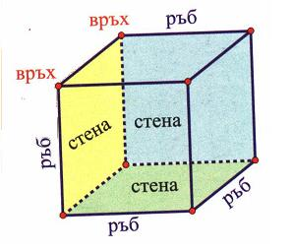
КУБЪТ има:
шест еднакви стени с форма на квадрат;
дванадесет ръба с еднаква дължина;
осем върха, във всеки от които се срещат по три ръба.

Slide 10
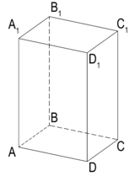
Правоъгълният паралелепипед е геометрично тяло с: – шест стени; – дванадесет ръба; – осем върха.

Slide 11
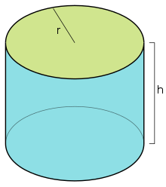
Цилиндърът е геометрично тяло с ръбове и основи кръгове, няма върхове.

Slide 12
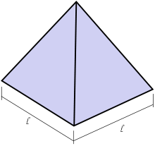
Пирамидата е геометрично тяло с един връх и различен брой стени.

Slide 13
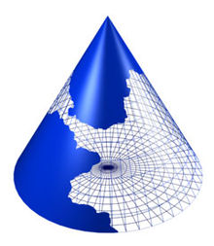
Конусът е геометрична фигура подобна на пирамидата, но неговата основа не е нито квадрат, нито триъгълник, а кръг.

Slide 14
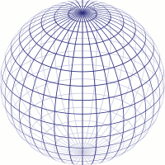
Кълбото е геометрично тяло без стени, ръбове и върхове.

Slide 15
Можете ли да се сетите за предмети от всекидневието ни, които да приличат на кълбо?
Земното кълбо
Топка

Slide 16
Източници:
Учебна програма по математика за IV клас в сила от учебната 2019/2020 година, утвърдена със Заповед № РД09-5778 от 22.11.2017 г. на МОН
http://www.myshared.ru
https://bg.wikipedia.org/wiki/Куб
https://bg.wikipedia.org/wiki/Паралелепипед
http://sbornik.biz
https://bg.wikipedia.org/wiki/Цилиндър
https://bg.wikipedia.org/wiki/Пирамида
https://bg.wikipedia.org/wiki/Конус
https://bg.wikipedia.org/wiki/Сфера

